Slide 1
Lineárne nerovnice

Slide 2
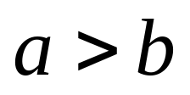
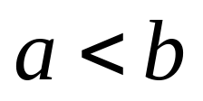
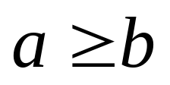
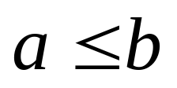
Nerovnosť
Zapisujeme v tvare

Slide 3

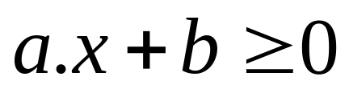
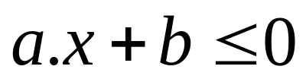
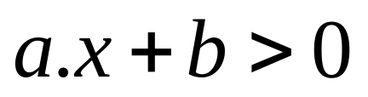
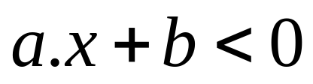
Lineárna nerovnica
s neznámou x je každá nerovnica, ktorú môžeme ekvivalentnými úpravami postupne previesť na nasledovný tvar, kde a, b sú reálne čísla, x je neznáma,

Slide 4
Riešiť nerovnicu
Znamená určiť všetky také čísla, ktoré po dosadení za neznámu x, zmenia nerovnicu na platnú nerovnosť.
Dané číslo nazývame aj riešením nerovnice (koreňom nerovnice).
Množinu riešení nerovnice zapisujeme intervalom, ktorý môžeme znázorniť na číselnej osi.
Nerovnica môže mať:
jedno riešenie
nekonečne veľa riešení
žiadne riešenie
Veľmi je dôležitá množina, v ktorej nerovnicu riešime.

Slide 5
Interval môže byť
Otvorený - číslo pri okrúhlej zátvorke do neho nepatrí
Uzavretý – číslo pri špicatej zátvorke do neho patrí

Slide 6
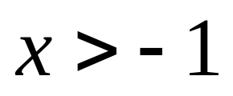
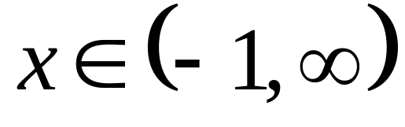
Nerovnosť
Interval
-3
-2
-1
0
1
2
3
4

Slide 7
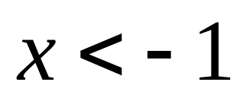
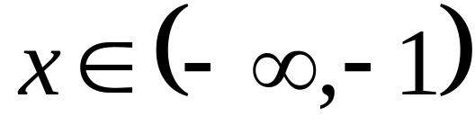
Nerovnosť
Interval
-3
-2
-1
0
1
2
3
4

Slide 8
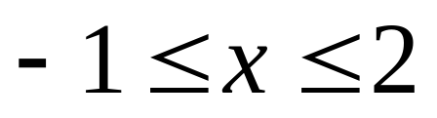
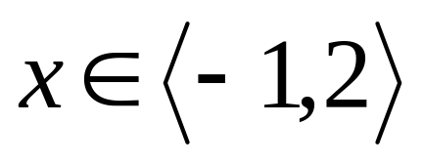
Nerovnosť
Interval
-3
-2
-1
0
1
2
3
4

Slide 9






Ekvivalentné úpravy
Výmena strán nerovnice (zmena znaku nerovnosti)
Pripočítanie rovnakého čísla ku každej strane nerovnice
Odpočítanie rovnakého čísla od každej strany nerovnice

Slide 10
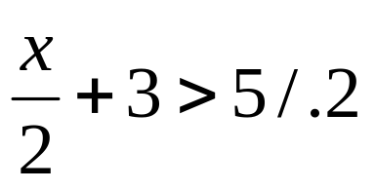

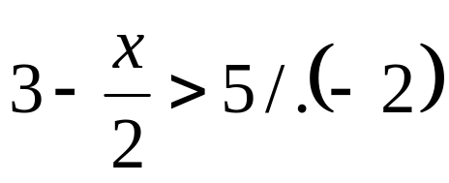

Ekvivalentné úpravy
Vynásobenie každej strany nerovnice tým istým kladným číslom
Vynásobenie každej strany nerovnice tým istým záporným číslom (zmena znaku nerovnosti)

Slide 11




Ekvivalentné úpravy
  Vydelenie každej strany nerovnice tým istým kladným číslom
Vydelenie každej strany nerovnice tým istým záporným číslom (zmena znaku nerovnosti)

Slide 12
Skúška správnosti
Po vyriešení nerovnice nemôžeme vykonať pre všetky jej riešenia. Môžeme sa však presvedčiť o tom, že sme správne vyriešili nerovnicu tak, že dosadíme jednu z jej hodnôt vypočítaného intervalu a zistíme, či dostaneme platnú nerovnosť.

Slide 13
Riešenie úloh

Slide 14
Ďakujem za pozornosť

